Slide 1
株価予測モデルの構築
DeepCraft社
Trainee Time_series 課題
解答者 川頭信之

Slide 2
株価予測の重要性
投資判断の指針
経営リスク管理
資産運用での効率化
経済状況の指標
アルゴリズム取引（AI取引）

Slide 3
株価予測の課題
天災、事件などによる不確実性
データの質と量の確保
モデリングの複雑さ
外部要因の影響（国際政治など）
過剰適合のリスク（過学習）
市場参加者の心理

Slide 4
月毎にデータをまとめる
株価の予測には長期的な予測が必要である ↓
月別のデータにまとめて解析。

Slide 5
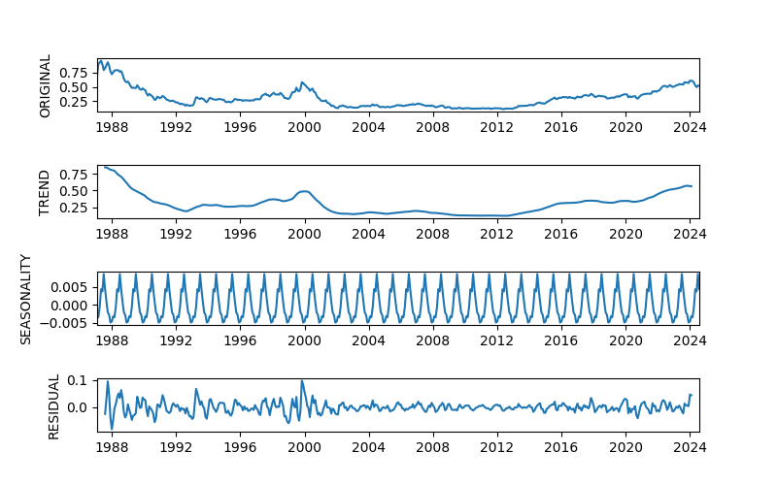
NTTの株価には12ヶ月の季節性がある
株価は300で割り、標準化を行った

Slide 6
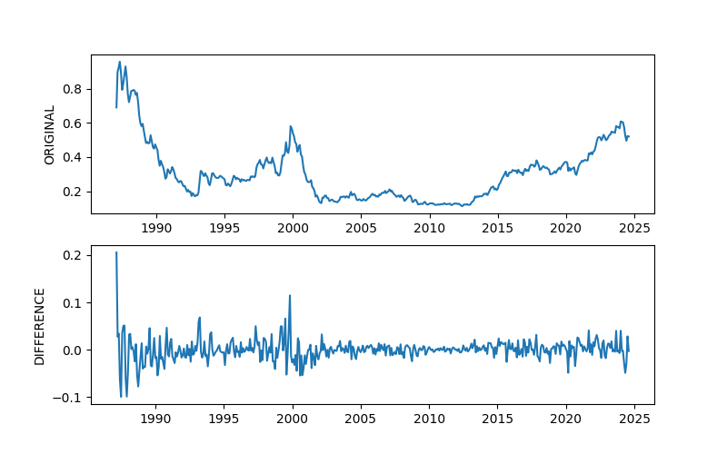
階差系列でトレンド成分を除去

Slide 7
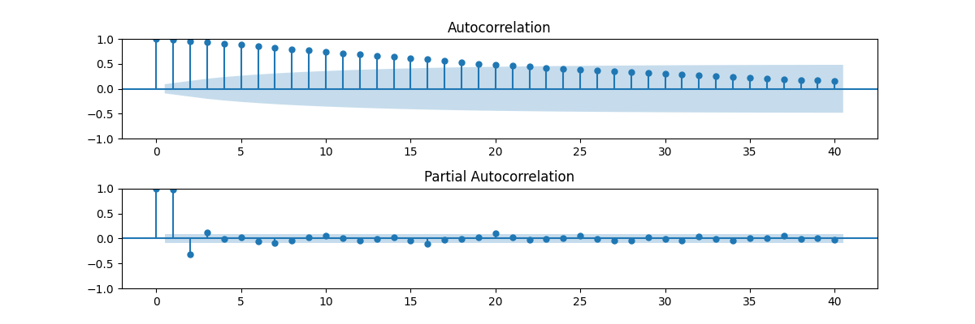
株価の原系列は自己相関している

Slide 8
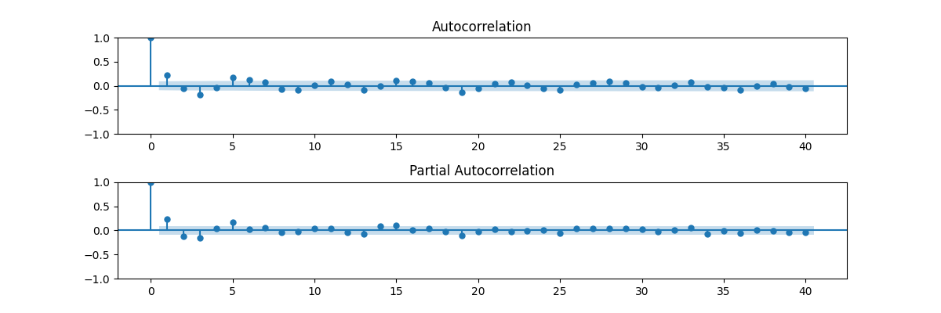
株価の階差系列は自己相関していない

Slide 9
階差系列は定常性である
ADF検定で定常・非定常を調べる。
p-value < 0.05ならば、非定常
0.0031 トレンド項あり（２次）、定数項あり
0.0010 トレンド項あり（１次）、定数項あり
0.0004 トレンド項なし、定数項あり
0.0000 トレンド項なし、定数項なし
※定常とは平均や分散などの統計的特性が時間とともに変化しないこと

Slide 10
階差系列をSARIMAでモデリング
 | WAPE
季節性なし | 5.222066297396344
季節性あり | 5.839752802689244

Slide 11
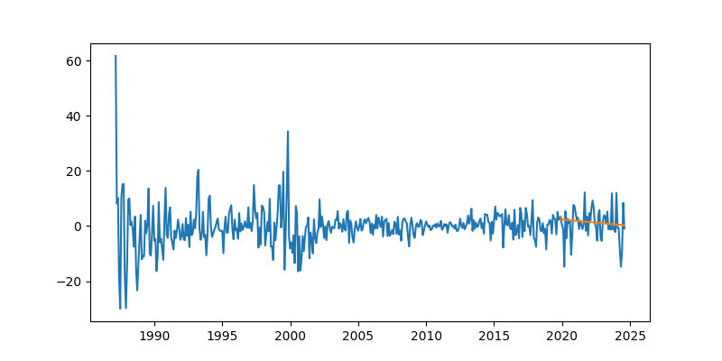
SARIMAモデルで階差系列を予測
Train 1987-03から2019-12
Test 2020-01から2024-08

Slide 12
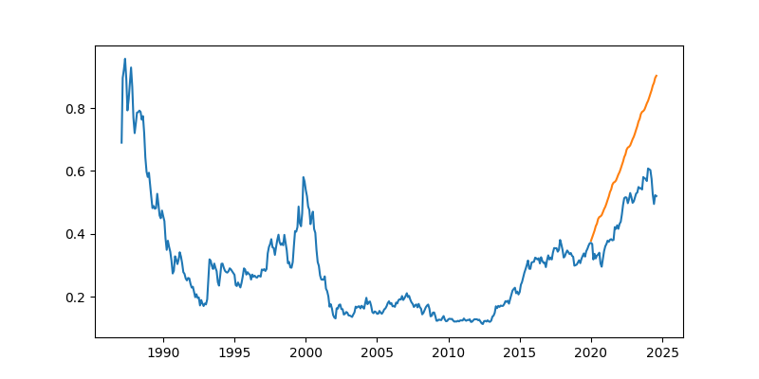
原系列での予測結果
Train 1987-03から2019-12
Test 2020-01から2024-08

Slide 13
階差系列の重心をSARIMAでモデリング
 | WAPE
季節性なし | 5.114170584796537
季節性あり | 5.701498346466589

Slide 14
改善策として4つの値を使用する
前回は安値で解析したので、終値、始値、高値、安値を使う
$重心=\frac{\frac{始値+終値}{2}+\frac{高値+安値}{2}}{2}=\frac{始値+終値+高値+安値}{4}$

Slide 15

原系列の重心での予測結果
Train 1987-03から2019-12
Test 2020-01から2024-08

Slide 16
改善策の重心での予測では多少の改善
WAPE | 安値 | 重心
季節性なし | 5.222066297396344 | 5.114170584796537
季節性あり | 5.839752802689244 | 5.701498346466589

